Slide 1
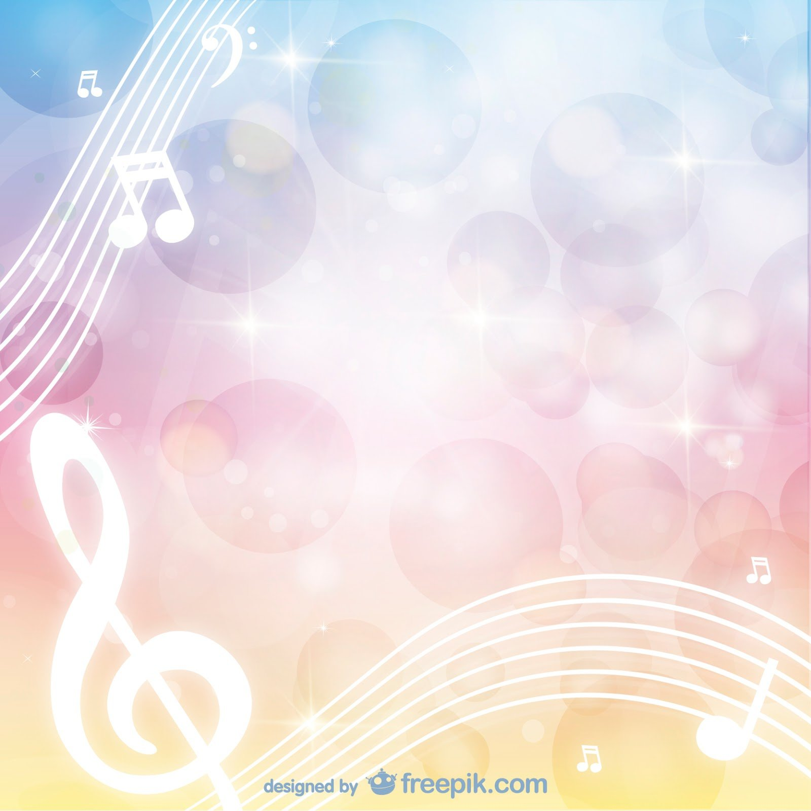
Музыкальные инструменты своими руками Мастер- класс по теме музыкальный ликбез: ритмическое пособие «Солнышко Перкуссии»
Юсупова Наиля Накибовна
Хамматова Раушания Равхатовна
Рахимуллина Гульнара Хамизулловна

Slide 2
Актуальность
Любимый вид музыкальной деятельности в детском саду- это игра на детских музыкальных инструментах. Ведь музыкальные инструменты всегда остаются для детей самыми интересными, увлекательными и необыкновенными предметами, на которых хочется играть. Огромный выбор имеющихся игрушек иногда перестаёт удовлетворять познавательные потребности ребёнка и поэтому с каждым днем растёт потребность в их обновлении. Поэтому было решено как – то видоизменить и обновить шумовые инструменты. Так было изготовлено ритмическое пособие «Солнышко Перкуссии»
Игра на шумовом инструменте развивает мелкую моторику пальцев и развивает мускулатуру. Развивает творческие способности, фантазию, музыкальный вкус и мышление

Slide 3
Цель: формировать у детей интерес к музыке через изготовление ритмического пособия и развивать чувство ритма.
Задачи:
расширять кругозор детей при изготовлении ритмического пособия «Солнышко Перкуссии», с его строением и звучанием.
Формировать элементарные навыки и приёмы игры на нём.
Упражнять в моделировании ритмического рисунка и развитию музыкальных способностей
Воспитать фантазию и воображение и интерес к музицированию

Slide 4
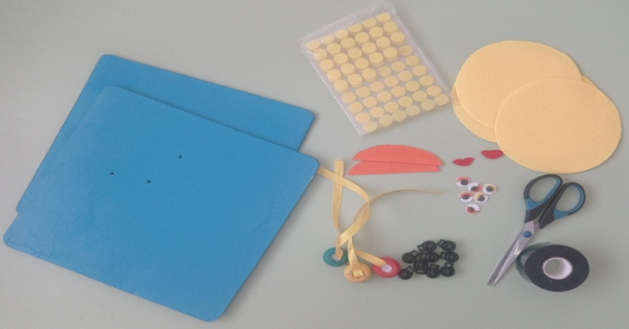
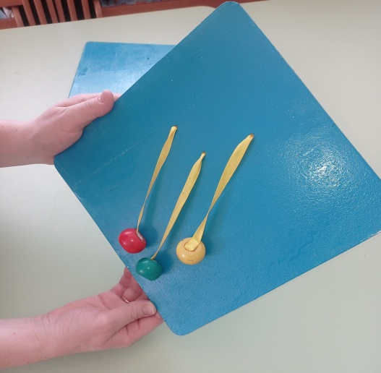
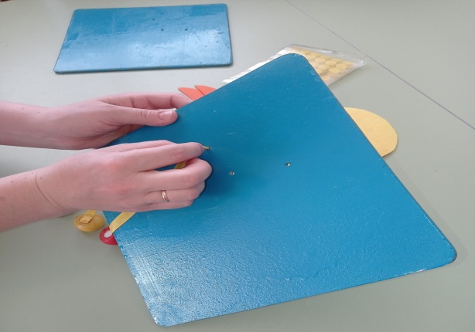
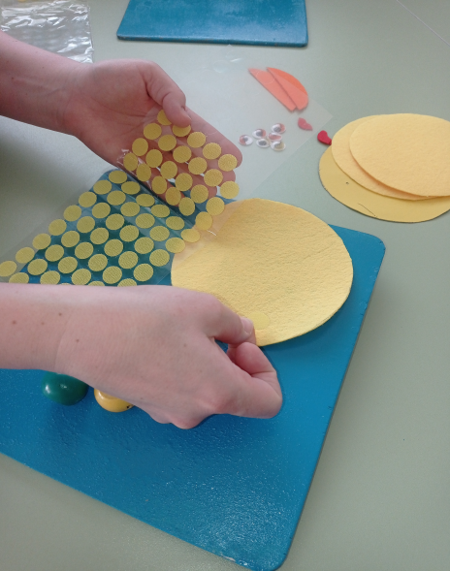
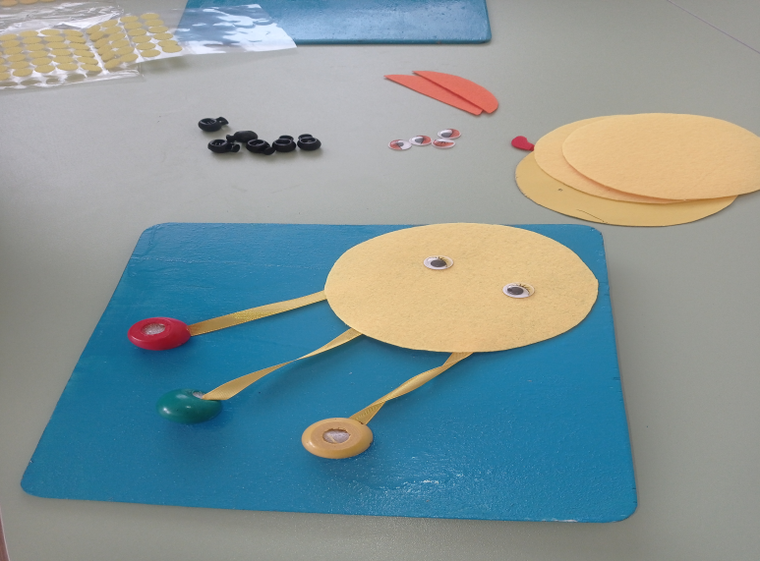
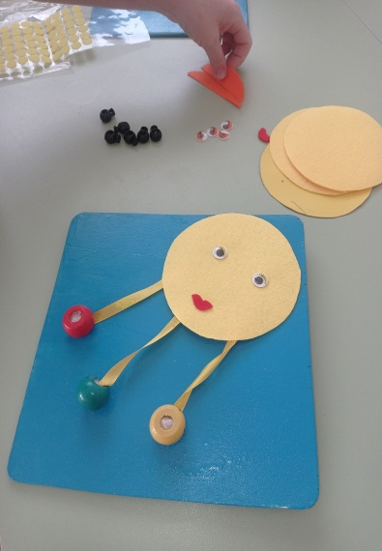
Этапы работы

Slide 5
Основная часть
Для изготовления ритмического пособия «Солнышко Перкуссии» понадобятся следующие материалы:
дощечки с готовыми отверстиями
готовые шаблоны солнышек из фетра
3 ленточки с шариками
3 фиксатора
двухсторонний скотч
ножницы

Slide 6
Значение мастер-класса
Практикой доказано, что дети, которые были замкнуты, благодаря игре на самодельных музыкальных инструментах раскрепощаются и раскрываются с разных сторон, становятся более коммуникабельными, активными, эмоциональными.
Играя на самодельных музыкальных инструментах, дети понимают: все, что окружает нас, звучит, и каждый звук может стать музыкой. Надо только постараться услышать эту музыку. Таков первый шаг к элементарному музицированию.

Slide 7
Рефлексия
Итак, данный материал может быть полезен для использования в музыкальных и в речевых играх, в упражнениях, в оркестре и в озвучивании сказок. Ритмическое пособие поможет в самостоятельной деятельности, в творческих импровизациях.
Подыгрывание на нем при рассказывании любой сказки-шумелки поможет ребёнку открыть мир фантазии и мир творчества. Поможет развить чувство ритма, развить музыкальный слух, детский интерес и желание заниматься на музыкальных занятиях, а так же эмоционально украсит игровую деятельность ребёнка.

Slide 9
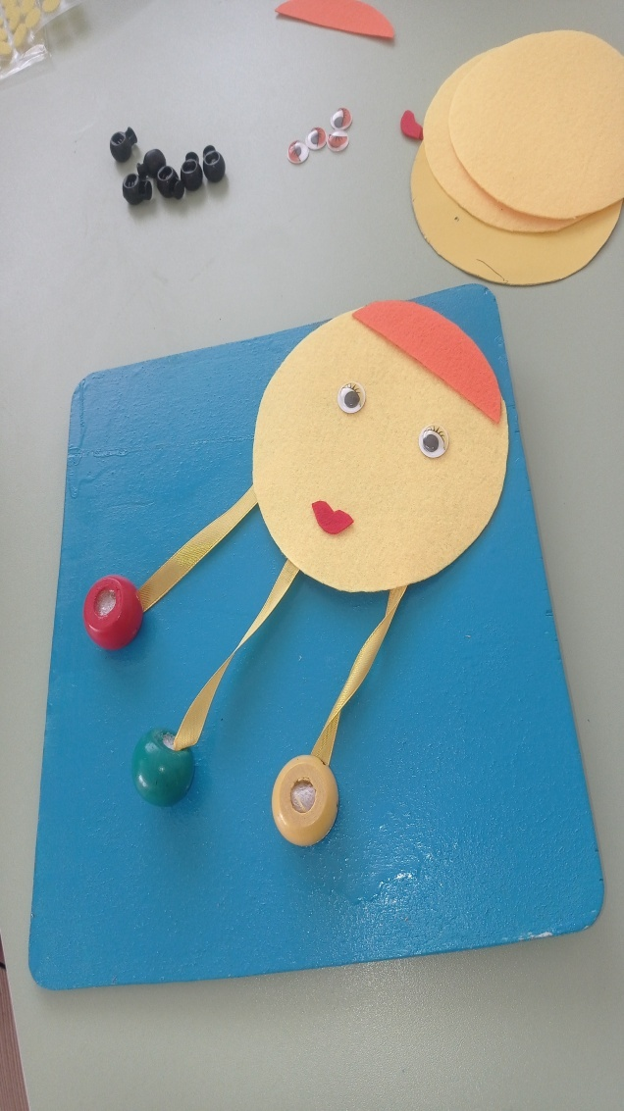
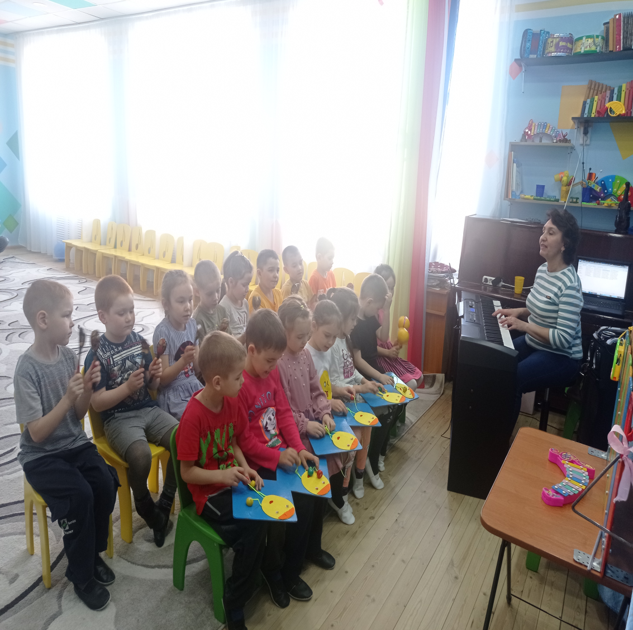

Slide 10
